Slide 1
Unità Formativa D68444-67496 BASE DI DATI – SQL Docente: Alberto Venditti

Slide 2

Mi presento
Alberto Venditti
Technical Trainer and Technical Leader
Microsoft certified as: MCP, MCT, MCSD, MCDBA, MCAD, MCSD
Worked in: ExecuTrain Italia, IBM Italia, IrisCube-Ekip srl, ITS-ICT Piemonte, Immaginazione&Lavoro, Deltatre spa

Slide 3
Obiettivi dell’Unità Formativa
Consolidamento dei concetti appresi in “Fondamenti di basi di dati”
Panoramica approfondita su Microsoft SQL Server: architettura, funzionalità, scripting
Approfondimento del linguaggio SQL e del linguaggio Transact-SQL
Sviluppo capacità di data modeling & data design tramite case study reali

Slide 4
Metodologia didattica
Interattività docente/allievi
Q&A
Esempi ed esercizi hands-on
Slides e dispense del docente
Materiale on-line public-domain
Autonomia, indipendenza, proattività dell’allievo
Verifiche dell’apprendimento frequenti

Slide 5
Domande di warm-up: ripassiamo alcuni concetti e anticipiamo alcune tematiche future
Cosa si intende per RDBMS?
Da cosa è composto un database relazionale?
Quali tipi di relazione possono esserci tra le tabelle di un database?
Quali sono le caratteristiche di una tabella di un database relazionale?
Cosa si intende per "datatype"?
Cosa si intende per "dominio" di un campo?
Quando definisco un campo su una tabella, cosa devo tenere presente?
Cosa si intende per "validazione" di un campo?
Come si indica che un campo è vuoto (=non contiene un valore)?
A cosa serve il comando di SELECT?
Che cos'è una clausola WHERE?
Come si ottiene un risultato di una SELECT ordinato in un certo modo?
Come si ottiene il reggruppamento delle righe risultanti da una SELECT?
Cos'è una funzione di aggregazione? Quali funzioni di aggregazione conosci?
In cosa consiste una operazione di JOIN?

Slide 6
Domande di warm-up: ripassiamo alcuni concetti e anticipiamo alcune tematiche future
A cosa serve il comando di INSERT?
A cosa serve il comando di UPDATE?
A cosa serve il comando di DELETE?
E' possibile cancellare tutte le righe di una tabella in un colpo solo? Come?
Che cos'è una "chiave primaria" (o primary key o PK)?
Qual è un modo tipico di generare valori per una chiave primaria?
Che cos'è una "chiave esterna" (o foreign key o FK)?
Cosa si intende per "integrità referenziale"?
Cosa si intende per "normalizzazione" di un database relazionale?
Che cos'è un indice e a cosa serve?
Gli indici sono sempre una buona cosa?
Che cos'è una transazione?
Se una tabella ha una PK fatta da numeri sequenziali crescenti, come genereo il successivo numero per un nuovo record?
Che cosa si intende per "concorrenza" nell'uso di un database relazionale?
Che cosa si intende per "isolation" nelle operazioni di più utenti?
Che cos'è un "trigger"?

Slide 7
Introduzione a Microsoft SQL Server

Slide 8
What Is SQL Server
File Server
Client
Data
Request for Data
table
Application
Database File
SELECT * FROM table
WHERE IDrow = 123

Slide 9
What Is SQL Server
SQL Server
Client
Results
SQL Query
table
Application
Relational Database
Management System
(RDBMS)
SELECT * FROM table
WHERE IDrow = 123

Slide 10
What Is Transact-SQL
Is a version of Structured Query Language (SQL)
Is a language specific to Microsoft SQL Server
Supports the latest ANSI SQL Standard, published in 1992 and called ANSI SQL-92
Includes:
DDL (Data Definition Language)
DML (Data Manipulation Language)
DCL (Data Control Language)

Slide 11
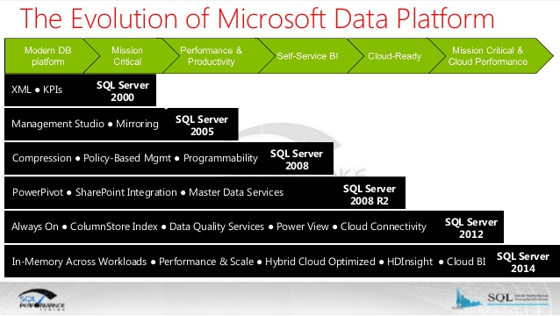
SQL Server Platforms

Slide 12
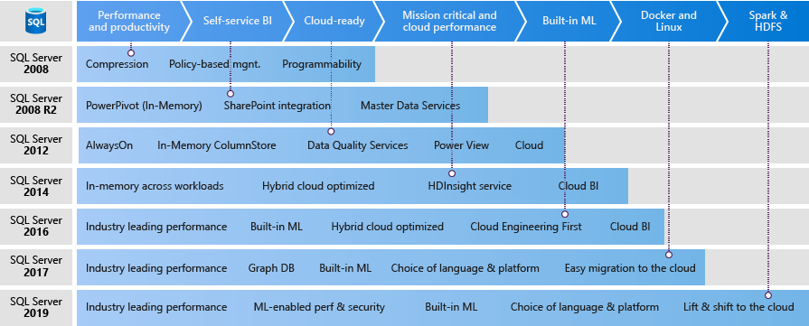
SQL Server Platforms

Slide 13
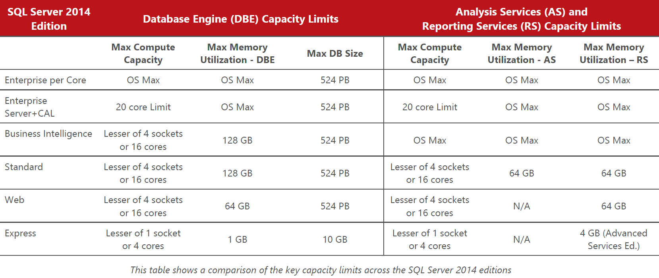
SQL Server Editions

Slide 14
SQL Server Services
MSSQLServer
Data Management
Transaction and Query Processing
Data Integrity
Jobs, Scheduling
Alerts, Notifications
Operators
Distributed Transactions Management
Integration services, OLAP Services, Full-Text, …
SQLServerAgent
Microsoft DTC
Distributed Transaction Coordinator
Others

Slide 15
SQL Server Software
SQL Server Configuration Manager
SQL Server Management Studio
SQL Server Profiler
SQL Server Integration Services
SQL Server Business Intelligence Studio

Slide 16
Communication Basic Concepts
Client
Server
Application
SQL Server
Database Interface
Open Data Services
Network Library
Network Library
Tabular Data Stream

